Slide 1
СПб ГБУ СОН «Центр социальной помощи семье и детям Калининского района Санкт-Петербурга»
Программа психолого–педагогического сопровождения детей старшего школьного возраста
«Комплексная программа антинаркотической направленности
«Не-зависимость»
Возраст участников: 14-17 лет
Срок реализации 8 месяцев

Slide 2
Актуальность программы
Растущее омоложение потребителей наркотических средств
Отсутствие у молодого поколения антинаркотического мировоззрения и потребности в здоровом образе жизни
Малоэффективность традиционных подходов психопрофилактики в подростковой возрастной группе

Slide 3
Цель программы
изменение ценностного отношения несовершеннолетних к наркотикам путем формирования здоровых установок и навыков ответственного поведения
В ходе апробации программы приняли участие 72 несовершеннолетних, 26 из которых имели опыт употребления психоактивных веществ

Slide 4
Сформировать представления о ЗОЖ;
Предоставить объективную информацию о рискованном поведении и его последствиях;
Предоставить информацию о медицинских аспектах химической зависимости, обсудить мифы о ПАВ;
Предоставить информацию о механизмах формирования психологической зависимости;
Предоставить информацию о созависимости и её проявлении в отношениях;
Сформировать умения сопротивляться вредным воздействиям;
Сформировать умения противостоять жизненным трудностям и конфликтным ситуациям.
Задачи

Slide 5
Условия реализации программы
Группа:12 человек (включает как юношей, так и девушек).
Форма: групповая беседа с элементами дискуссии и тренинга.
Продолжительность каждого занятия составляет: 90 минут.
Включение в группу возможно на любом этапе.

Slide 6
Материалы и методы
Методика диагностики склонности к отклоняющемуся поведению в начале и в конце исследования; в адаптации Овчарова
Шкала психологического стресса PSM-25

Slide 7
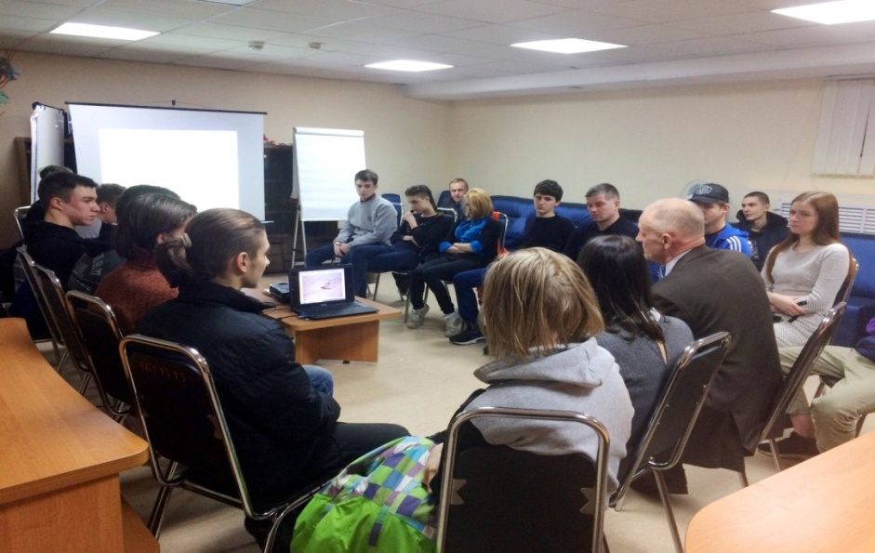
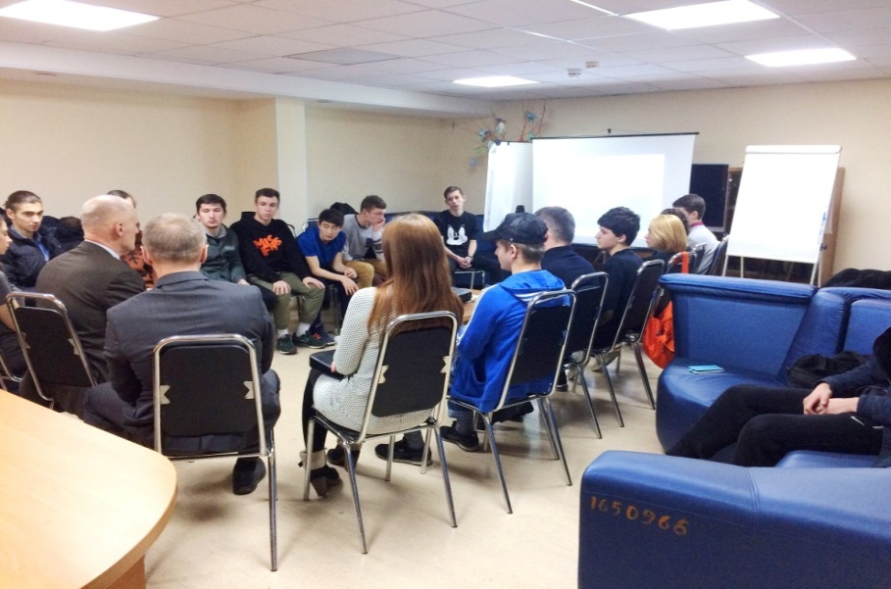
Занятие 1.«Вводное занятие»
Цель: Ознакомление участников с программой; Создание безопасной и доверительной атмосферы; Информирования о ходе программы; Содействие в формировании дисциплины у участников.

Slide 8
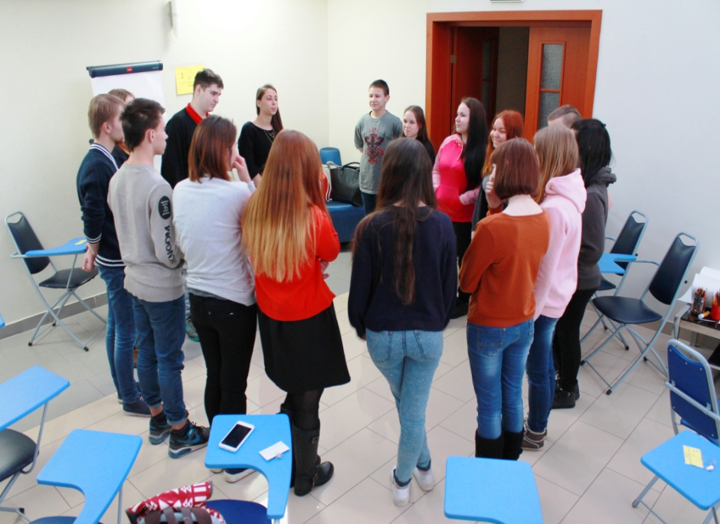
Занятие 2. «Ознакомление с материалами представленными в художественном произведении (кинематограф)»
Цель: Просмотр фильма посвященного проблеме формирования наркотической зависимости;
Задачи :
Ознакомить участников с проблемой наркотической зависимости в старшем подростковом возрасте.
Обсудить развитие, причины, последствия и пути выхода из наркотической зависимости;
Выявить актуальные вопросы участников по теме наркотической зависимости и созависимости.

Slide 9
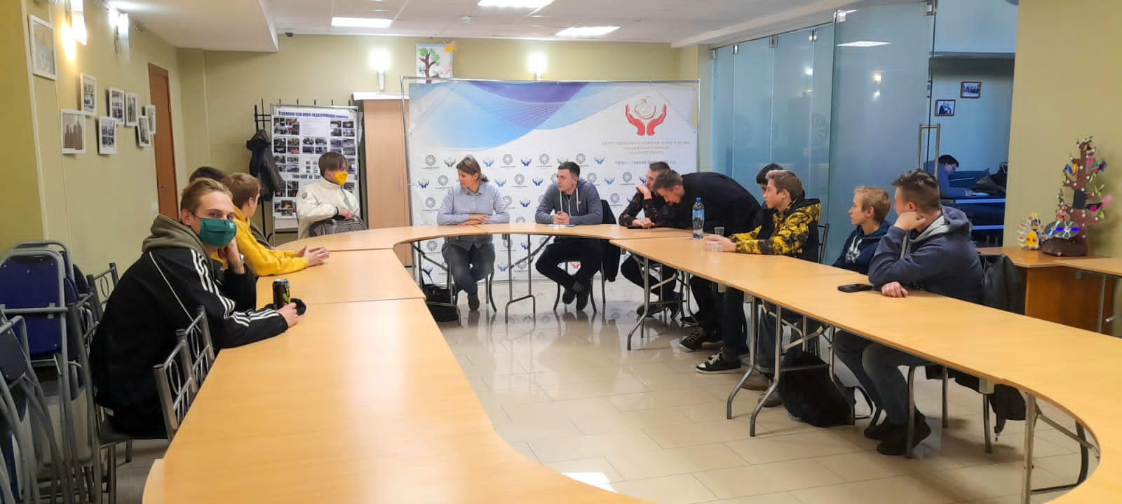
Занятие 3. «Медицинский аспект химической зависимости»
Цель: формирование представлений о химической зависимости и ее влиянии на организм человека, а так же знакомство с распространенными мифами, связанными с ПАВ.
Встреча с представителем
Наркологического кабинета
Калининского района

Slide 10
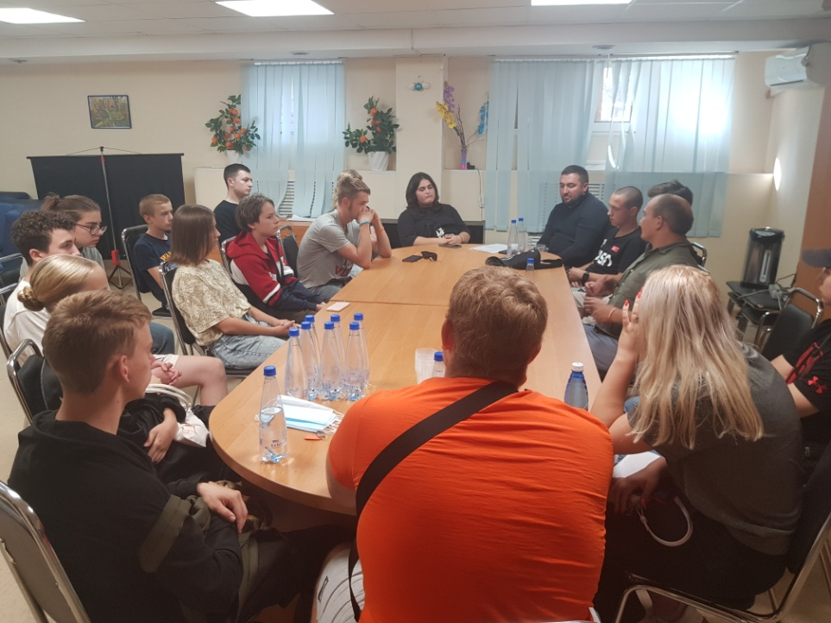
Занятие 4 «Психологическая зависимость»
Цель: углубление понимания процесса развития психологической зависимости от химических веществ, ее последствий, а также профилактика формирования зависимости через обсуждение способов самопомощи в стрессовых ситуациях.
Встреча с представителями
благотворительного фонда «Диакония»

Slide 11
Занятие 5 «Стресс»
Цель: Знакомство с понятием стресс, обучение методам релаксации в стрессовой ситуации

Slide 12
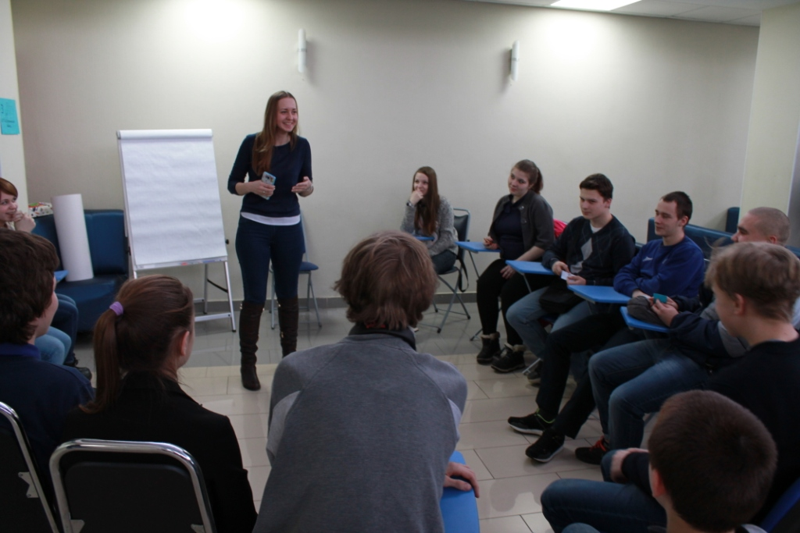
Занятие 6. «Манипуляции и ассертивное поведение»
Цели:
развитие навыка ассертивного поведения и распознавания манипуляций.
Обсуждение понятия «манипуляция».
Разбор механизмов манипуляций.
Обсуждение понятия «ассертивного поведения».
Развитие навыка ассертивного поведения.

Slide 13
Занятие 7. «Созависимость»
Цели:
повысить уровень знаний о созависимости, её проявлении в отношениях.
Предоставить информацию о созависимости;
Обучить навыку распознавания собственных границ;
Обучить навыку необходимой помощи созависимому;
Обучить навыку по оказанию «правильной» помощи зависимому

Slide 14
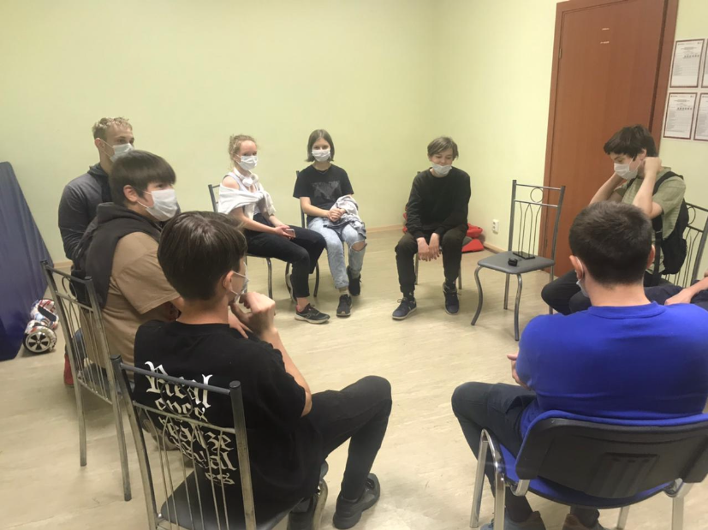
Занятие 8. «Способы выхода из трудной жизненной ситуации»
Обсуждение понятие «трудная жизненная ситуация»
Разбор механизма попадания в трудную жизненную ситуацию
Обучение приемам и способам разрешения проблем ведущих к трудной жизненной ситуации

Slide 15
Результаты исследования до прохождения программы
100
50
0

Slide 16
Результаты исследования после участия в программе
100
50
0

Slide 17
Результаты
1. Сформировано представление о ЗОЖ;
2. Повысилась правовая грамотность;
3.Предоставлена информация о возможности получить помощь и поддержку специалистов в ситуациях, связанных с ПАВ, в социальных, медицинских и благотворительных учреждениях;
4.Расширена компетентность в вопросах психологической зависимости;
5.Повысилась компетентность в вопросах созависимости;
6.Сформировано коммуникативные навыки;
7.Повысилась личностная компетентность, направленная на мобилизацию внутренних ресурсов, которые помогут в дальнейшем противостоять дезадаптирующим факторам среды.

Slide 18
Спасибо за внимание!

